Slide 1
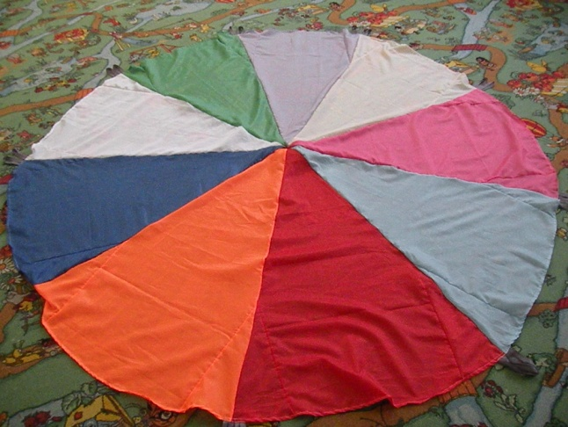
МБДОУ «Детский сад «Звёздочка», г Горняк.
Пособие «ПАРАШЮТ»
воспитатель Шубина Е.А.

Slide 2
Детский игровой парашют является нетрадиционным оборудованием для физического воспитания дошкольников.
Игры с «Парашютом» вызывают у участников бурю положительных эмоций, вносят радость, оживление, способствуют развитию творчества и фантазии.
Игровой парашют – это яркая ткань, состоящая из нескольких цветных секторов, у которой по кругу расположены ручки.

Slide 3
Игры с парашютом способствуют:
развитию речи, внимания, памяти;
выработки согласованности движений с музыкой;
укреплению мышц спины и рук;
активизируют двигательные навыки;
развивают координацию движений;
позволяют тихим и застенчивым детям быстрее адаптироваться в коллективе сверстников;
гиперактивным детям научиться соблюдать правила игры дожидаться своей очереди, взаимодействовать друг с другом;
развивают творческие способности и вызывают положительные эмоции.

Slide 4
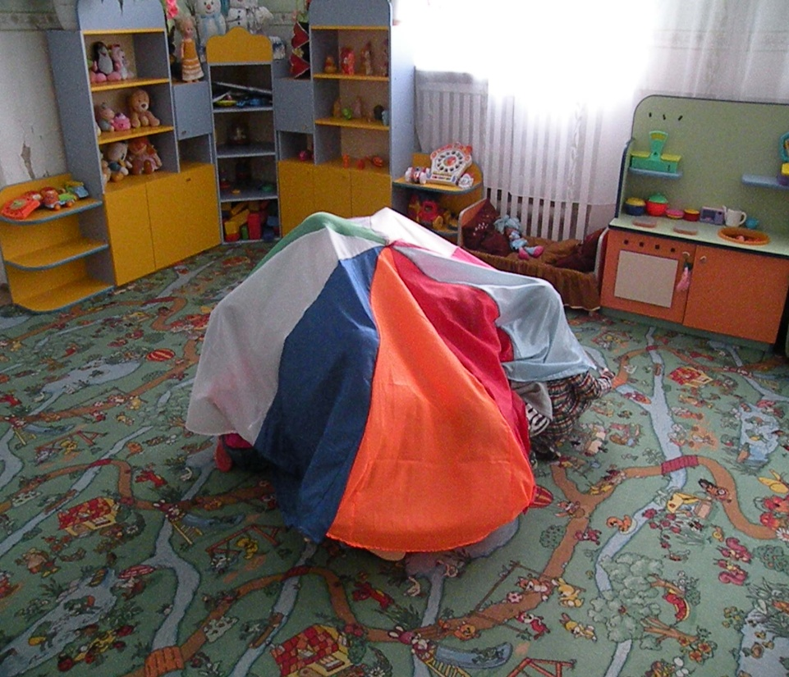
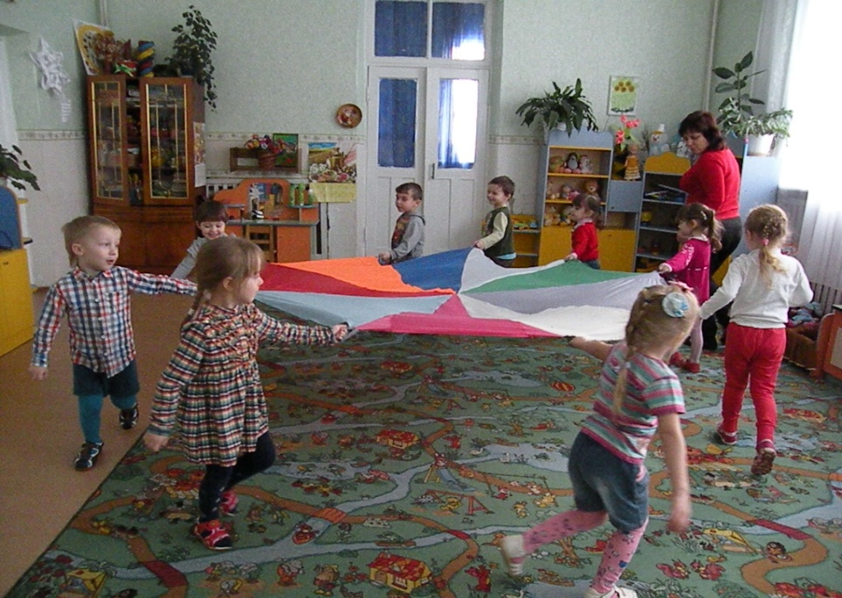
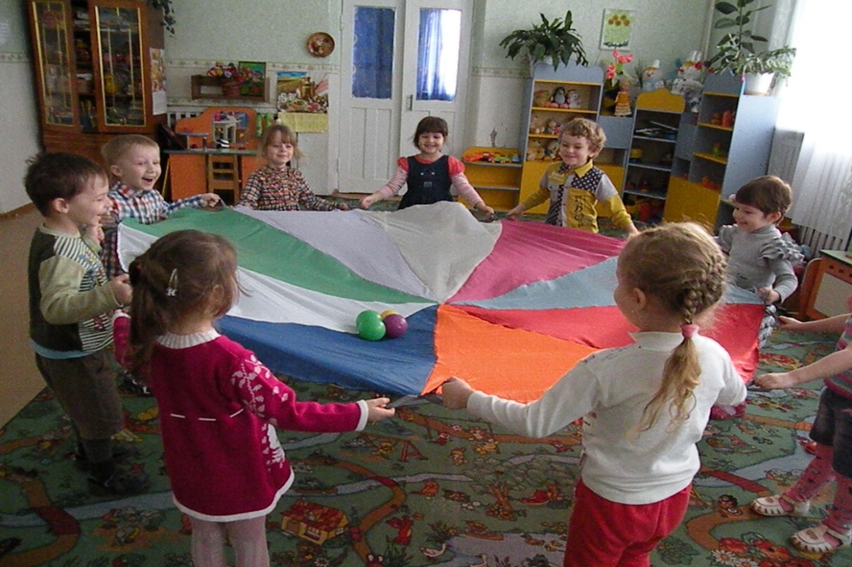
Игра «ГРИБОК».
Игра «КАРУСЕЛЬ».
Игра «ЯБЛОЧКО ПО БЛЮДЕЧКУ»

Slide 5
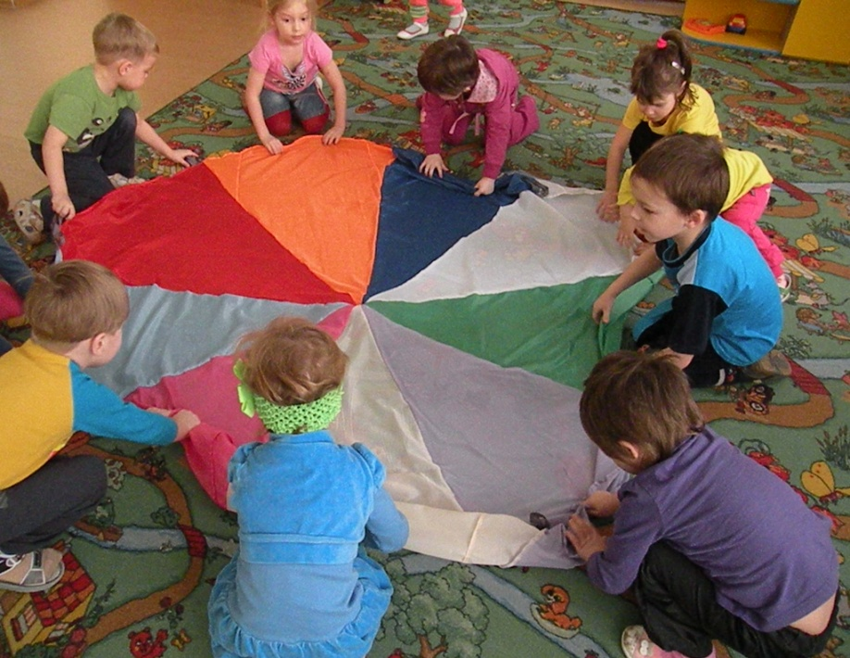
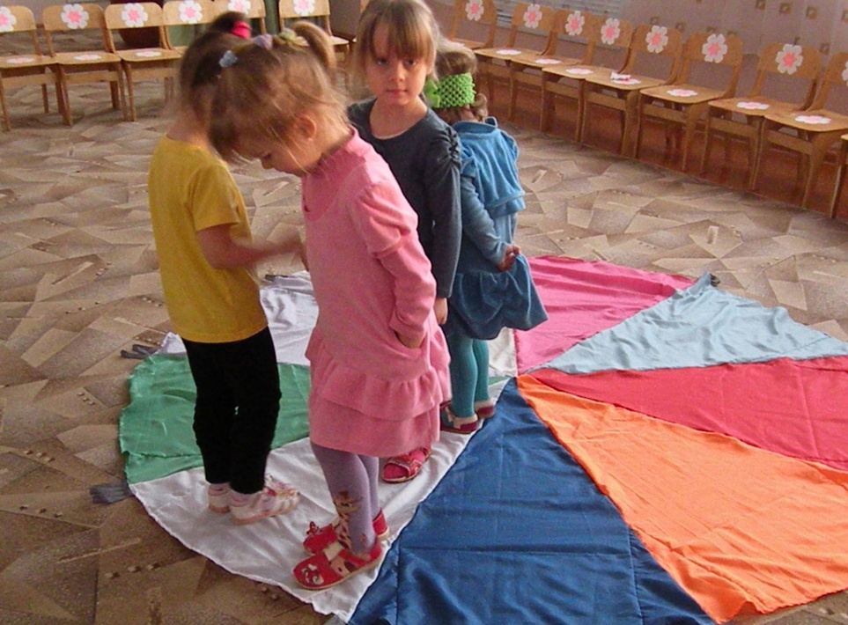
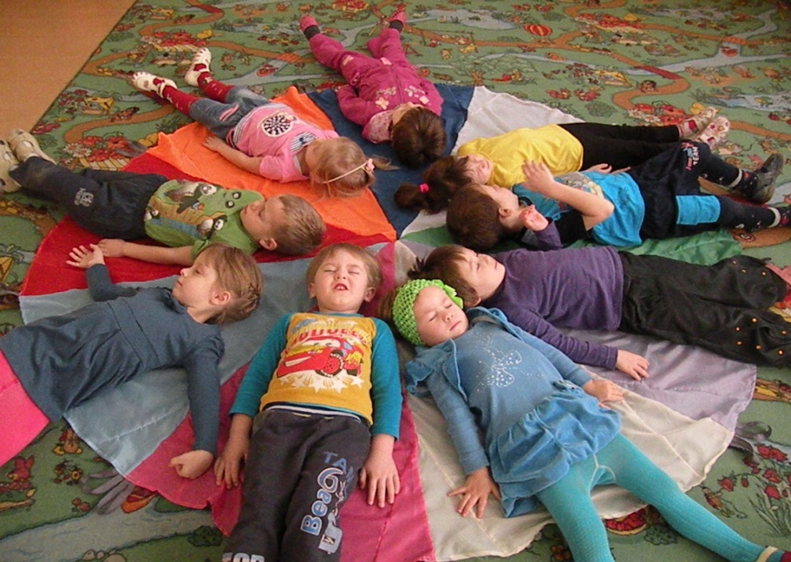
Игра «Быстрые пальчики»
Игра «Перемена мест».
Релаксация «Волшебный сон»

Slide 6
Правила использования парашюта
- Выбирая место для игры с парашютом, отдавайте предпочтение площадкам, свободным от предметов, которые могут зацепить или порвать парашют.
- Игра должна проходить под постоянным наблюдением старшего, чтобы не допустить порчи парашюта и травмирования участников игры.
- Не позволяйте игрокам натягивать парашют - он может порваться.
- Чтобы не повредить парашют, необходимо сразу же отработать движение вверх-вниз.

Slide 7
Практическая часть
Игра «Три медведя»
Три медведя шли домой (дети идут с парашютом по кругу)
Папа был большой, большой (парашют поднят вверх)
Мама с ним – поменьше ростом (руки с парашютом на уровне груди)
А сынок – малютка просто (приседают, опуская парашют)
Очень маленький он был,
С погремушками ходил (парашют ритмично поднимают и опускают)
Дзинь – дзинь!

Slide 8
Игра «Весёлый мячик» Ребята стоят в кругу, держа двумя руками за парашют. Воспитатель бросает на сектора парашюта резиновый мяч среднего размера. Дети, поднимая и опуская разные сектора парашюта, стараются перекатывать мяч, произнося слова: Ты катись, веселый мячик, Парашют не даст упасть. У кого веселый мячик – Постарайся передать!

Slide 9
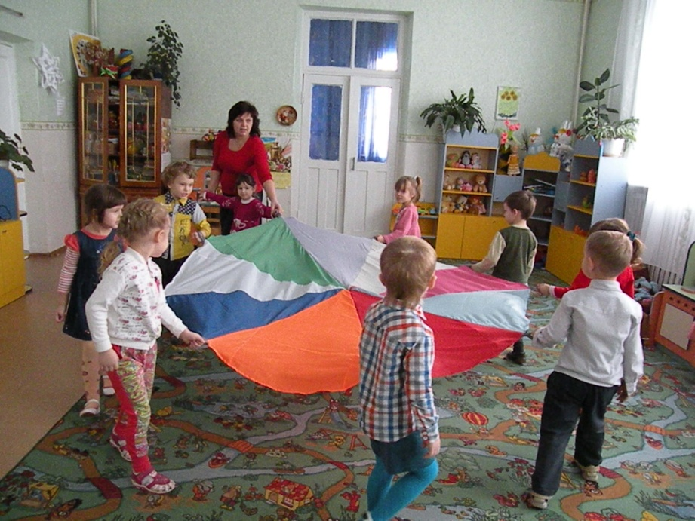
Хороводная игра
В день рожденья нашей Тани
Мы немножечко устали -
Рано утром прибирались,
А потом гулять собрались.
Пирогов испечь успели,
Потихоньку песни пели,
Стол красиво украшали
И гостей к себе позвали.
Дружно, весело плясали
В день рожденья нашей Тани!
Топ – топ, сапожок
Ты спляши – ка, нам, дружок!

Slide 10
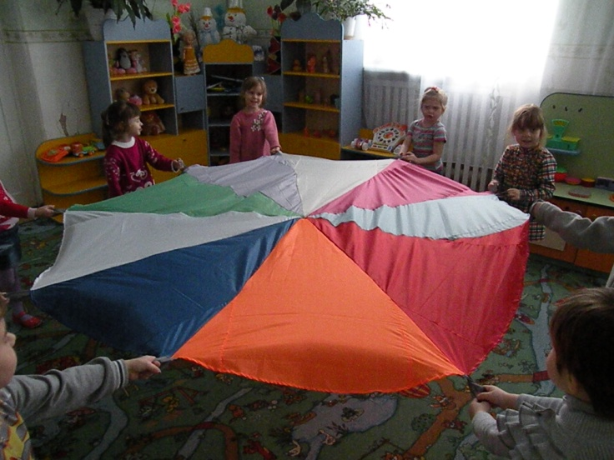
Игра «Кто под парашютом?»
Дети идут по кругу, произнося слова, ведущий в центре, под парашютом, узнает того, кто позвал.
«… ты сейчас в лесу, мы зовем тебя – АУ!
… не зевай, кто позвал тебя, узнай!»
Игра «Быстрые пальчики» (моторика рук)
Дети держат парашют хватом сверху и, перебирая пальчиками, собирают его в гармошку, продвигаясь к центру круга.

Slide 11
Спасибо за внимание!

